Slide 1
Εργαστηριακη ασκηση 7
νόμος του Hook

Slide 2
έννοιες και φυσικά μεγέθη
Δύναμη - Επιμήκυνση και συσπείρωση ελατηρίου - Σταθερά ελατηρίου
Ο Στόχος:
Να ελέγχεις πειραματικά, αν η επιμήκυνση ενός ελατηρίου είναι ανάλογη της δύναμης που την προκαλεί. Να σχεδιάζεις την αντίστοιχη γραφική παράσταση από τον πίνακα πειραματικών τιμών επιμήκυνσης - δύναμης.
Να υπολογίζεις τη σταθερά ενός ελατηρίου από το γράφημα επιμήκυνσης - δύναμης.
Να κατασκευάζεις ένα δυναμόμετρο.
.

Slide 3
θεωρητικές επισημάνσεις
Όταν πάνω σε ένα σώμα ασκήσουμε δύναμη, αυτό παραμορφώνεται. Σε πολλές περιπτώσεις, όταν πάψει να ενεργεί η δύναμη, το σώμα επανέρχεται στο αρχικό του σχήμα. Τότε, η παραμόρφωση ονομάζεται ελαστική.
Άλλοτε πάλι, όταν πάψει να ενεργεί η δύναμη, το σώμα δεν αποκτά το αρχικό του σχήμα: Η παραμόρφωση είναι μόνιμη.
Για παράδειγμα, ένα μαλακό σύρμα λυγίζει εύκολα, αλλά δεν επανέρχεται στο αρχικό του σχήμα όταν πάψουμε να του ασκούμε δύναμη.

Slide 4
θεωρητικές επισημάνσεις
Στην άκρη ενός ακλόνητα στερεωμένου ελατηρίου κρεμάμε ένα βαρίδι, οπότε το ελατήριο επιμηκύνεται. Όταν αφαιρέσουμε το βαρίδι, το ελατήριο αποκτά το αρχικό του μήκος και σχήμα: Η παραμόρφωση του ελατηρίου είναι ελαστική.
Όσο μεγαλύτερη είναι η δύναμη που επιμηκύνει το ελατήριο, τόσο μεγαλύτερη είναι η επιμήκυνσή του. Στις ελαστικές παραμορφώσεις η δύναμη είναι ανάλογη με την επιμήκυνση που προκαλεί.
Η σχέση αυτή είναι γνωστή ως νόμος του Hook.
Στη γλώσσα των μαθηματικών ο νόμος του Hook εκφράζεται από τη σχέση:
F = k∙ΔL
όπου:
F η δύναμη που ασκείται στο ελατήριο, ΔL η επιμήκυνση του ελατηρίου από το αρχικό του μήκος (πριν ασκηθεί η δύναμη F) και k μια σταθερά που εξαρτάται από το ελατήριο.

Slide 5
θεωρητικές επισημάνσεις
Σε αυτή την εργαστηριακή άσκηση θα μελετήσουμε τη μεταβολή του μήκους του ελατηρίου σε σχέση με τη δύναμη που την προκαλεί, για να επιβεβαιώσουμε το νόμο του Hook.
Στη συνέχεια, θα χρησιμοποιήσουμε το νόμο του Hook για να μετράμε δυνάμεις και να κατασκευάζουμε δυναμόμετρα.

Slide 6
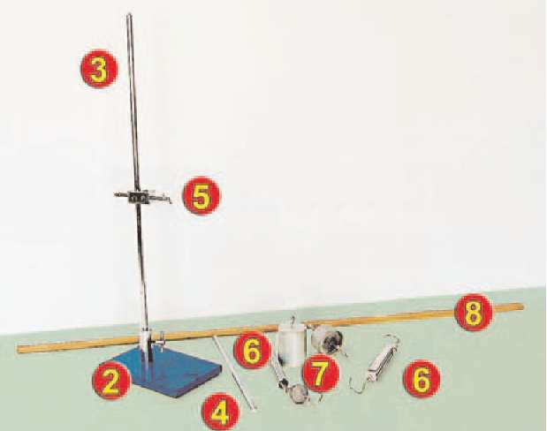
πειραματική διαδικασία
Απαιτούμενα όργανα και υλικά.
Ελατήριο (6)
Βάση στήριξης (2)
Ορθοστάτης ενός μέτρου (3)
Ορθοστάτης εξήντα εκατοστών (4)
Σταυρός (5)
Δυναμόμετρο 10 Ν (6)
Βαρίδια 250 g, 500 g, & 1 kg (7)
Κανόνας 1 m (8)

Slide 7
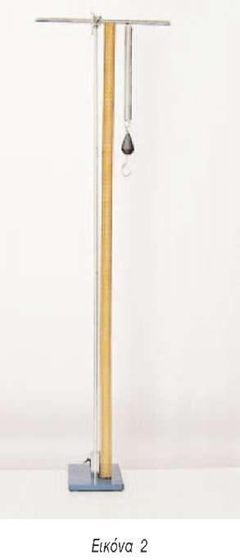
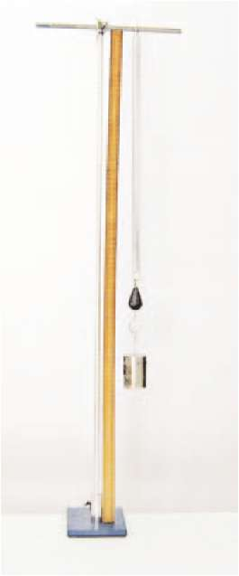
πειραματική διαδικασία
Κρέμασε από τον ορθοστάτη το ελατήριο, όπως φαίνεται στην εικόνα . Πριν αρχίσεις τις μετρήσεις, προσάρτησε στην ελεύθερη άκρη του ελατηρίου το βαρίδι που το συνοδεύει, ώστε να ανοίξουν οι σπείρες του και να μην έρχονται σε επαφή μεταξύ τους. Τώρα είσαι έτοιμος να αρχίσεις τις μετρήσεις.
Πρόσθεσε διαδοχικά, όλο και περισσότερα βαρίδια στο ελεύθερο άκρο του ελατηρίου και συμπλήρωσε τον πίνακα Α του φύλου εργασίας.

